Slide 1
LA GUERRE DERRIÈRE TOUTES LES GUERRES
Leçon 1 pour le 6 avril 2024

Slide 2
« Il y eut alors une guerre dans le ciel. Michel et ses anges combattirent le dragon. Le dragon combattit,
lui et ses anges, mais il ne fut pas le plus fort, et il ne se trouva plus de place pour eux dans le ciel. » (Apocalypse 12.7- 8)

Slide 3
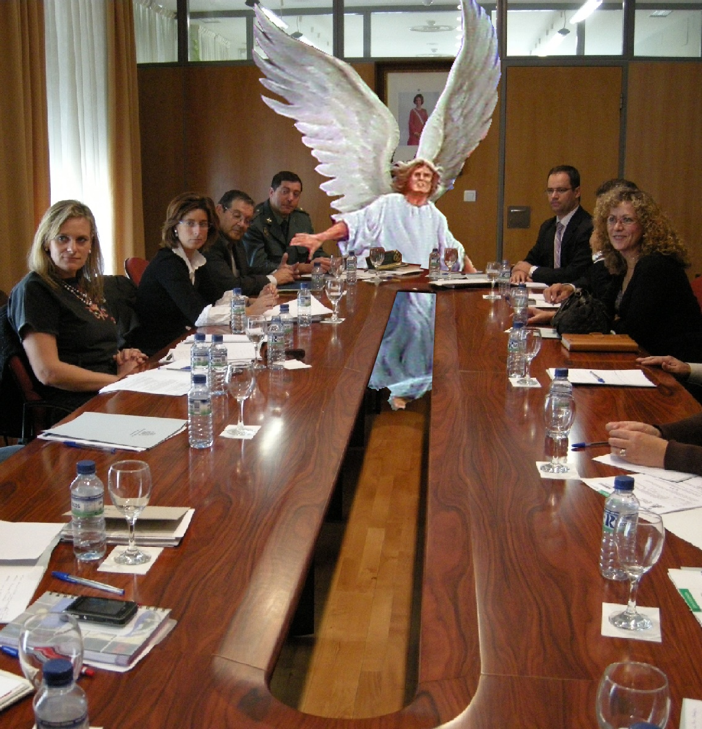
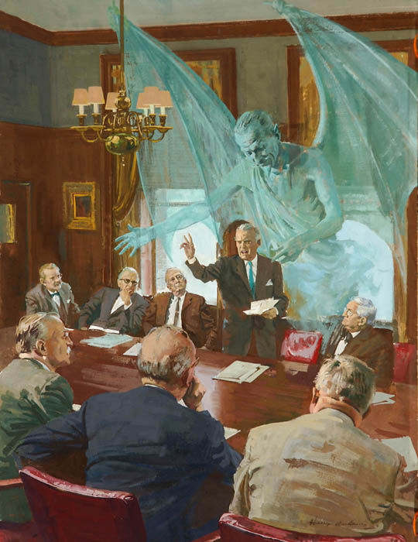
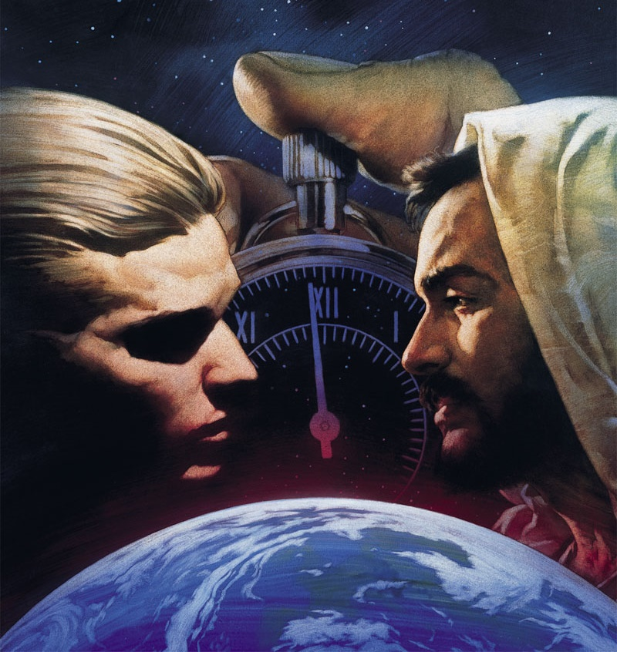
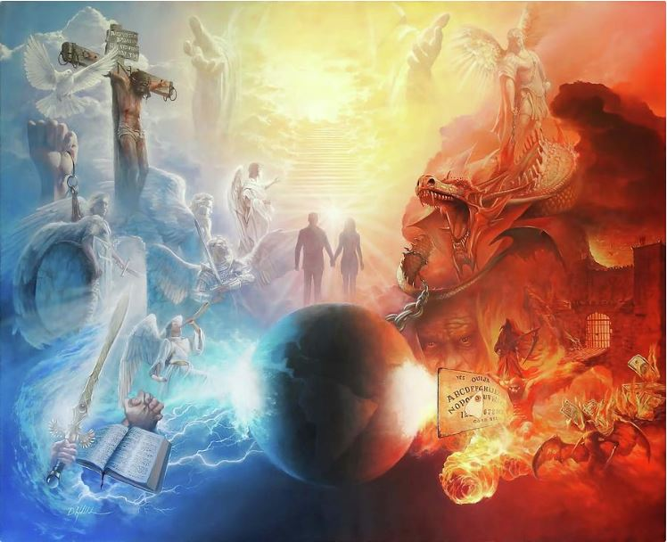
Nous vivons un conflit aux dimensions galactiques. Même si nous n'en sommes pas conscients, ou si nous ne croyons pas que c'est possible, le conflit est réel.
Les forces en présence sont spirituelles, invisibles pour nous (Ephesiens 6.12). Pourtant, nous pouvons ressentir les effets de la guerre. Désastres, immoralité, mort…
L'enjeu était le règne même de Dieu, l'allégeance des anges et des mondes non déchus. Aujourd'hui, c'est votre loyauté et la mienne qui sont en jeu.
Le début du conflit
La rébellion au ciel
Rébellion sur terre
L'amour contre-attaque
Le conflit aujourd'hui

Slide 4
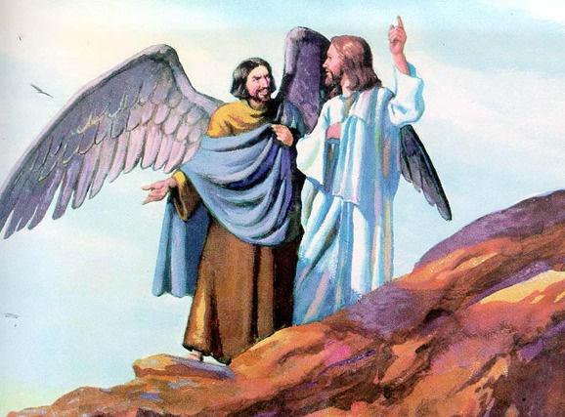
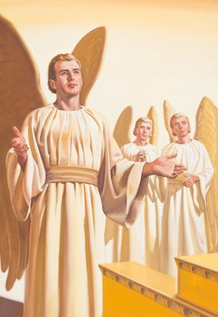
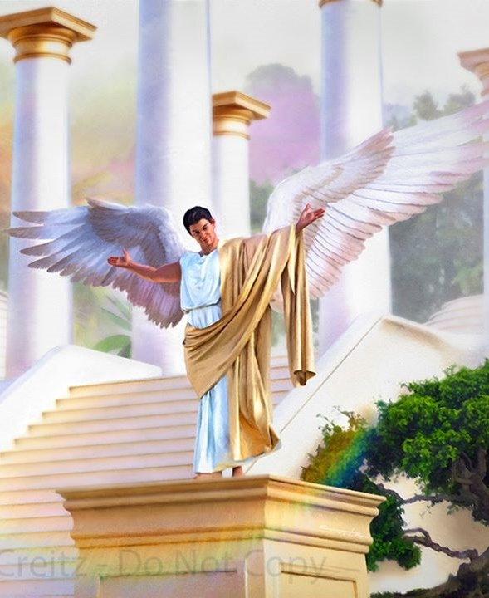
LE DÉBUT DU CONFLIT
« Tu as eu une conduite irréprochable depuis le jour où tu as été créé, jusqu'à ce que le mal apparaisse en toi » (Ezéchiel 28.15)
Le fait qu'il y ait eu un être en Eden qui ait incité Eve à se méfier de Dieu implique qu'il y a eu une rébellion contre Dieu avant que l'humanité n'existe (Genèse 3.1).
Jésus appelle « ennemi » cet être qui sème la méfiance entre Dieu et ses créatures, qu'il identifie comme étant le diable (Matthieu 13.39).
La première question que nous devons nous poser est la suivante : Dieu a-t-il créé le diable, c'est-à-dire a-t-il créé un être mauvais?
La Bible nous dit que le diable est un ange appelé Lucifer (Esaïe 14.12). Cet ange a été créé parfait et beau (Ezéchiel 28.12). Il a été élevé à la plus haute position à laquelle un ange pouvait aspirer : celle de chérubin protecteur (Ezéchiel 28.13-14).
Si Lucifer était parfait, comment est-il devenu le diable ? Comment le conflit entre Dieu et lui a-t-il commencé ? Dieu lui a accordé, comme à tous ses être créés, la liberté de choix et, inexplicablement, Lucifer a décidé de se rebeller et a aspiré à occuper le trône de Dieu (Ezéchiel 28.15 ; Esaïe 14.13-14).

Slide 5
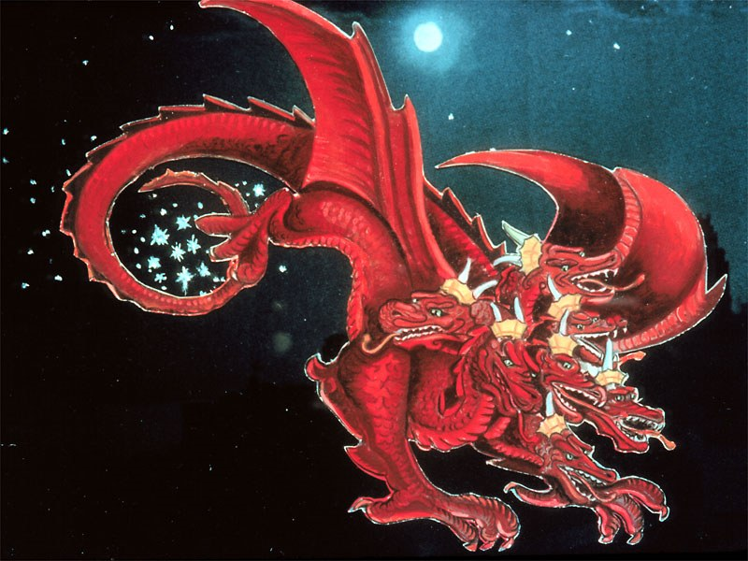
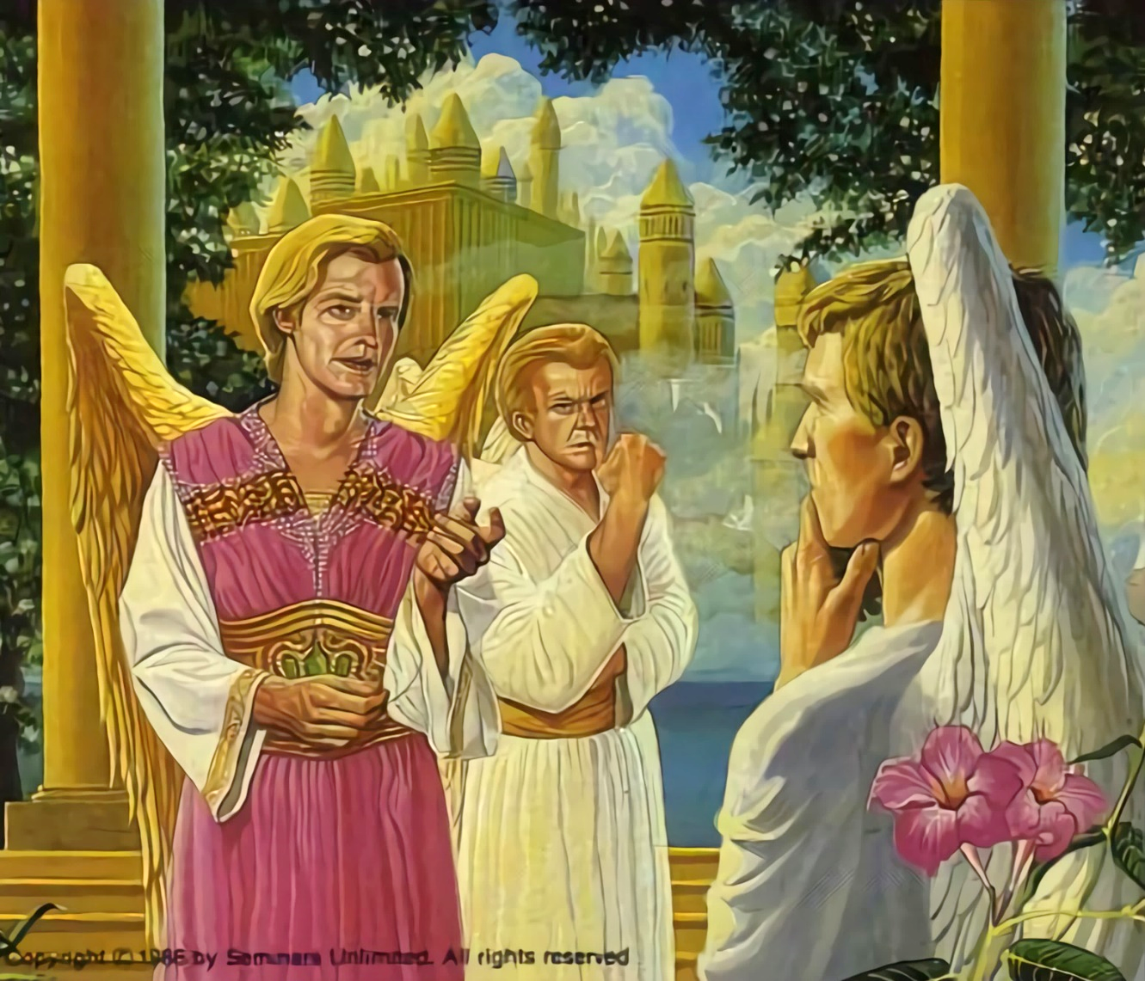
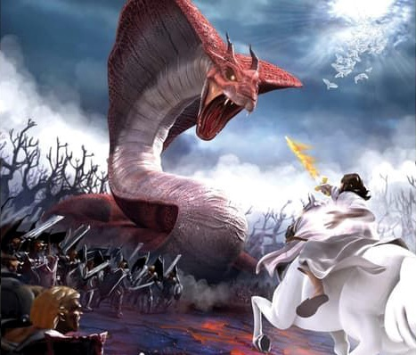
LA RÉBELLION AU CIEL
« Sa queue entraînait le tiers des étoiles du ciel; il les jeta sur la terre. » (Apocalypse 12.4a)
Dans son désir d'usurper le trône du Ciel, Lucifer a semé le doute chez les anges quant à la justice du gouvernement divin. N'étaient-ils pas tous libres ? Pourquoi se soumettre à des lois dures et, peut-être, injustes ou capricieuses?
Lucifer est devenu Satan, l'accusateur (Apocalypse 12.10 ; Job 1.6, 9-10). Il a rejeté tous les appels aimants de Dieu pour qu'il change d'attitude.
La rébellion devient un conflit ouvert, une guerre où chaque ange doit prendre sa décision. 1/3 des anges suivirent Satan, tandis que les autres restèrent fidèles à Dieu (Apocalypse 12.4a).
Aujourd'hui, la guerre continue. Satan est toujours actif. Il essaie d'entraîner chaque personne dans la rébellion contre Dieu. Il n'y a que deux camps. Ceux qui veulent obéir à la loi de Dieu ou ceux qui la rejettent. Le choix nous appartient (Deutéronome 30.11, 16, 19 ; Josué 24.15).

Slide 6
« Le grand Dieu aurait pu immédiatement expulser du ciel ce grand trompeur, mais ce n'était pas son but. Il allait donner aux rebelles une chance équitable de mesurer leur force contre son propre Fils et ses anges loyaux. Dans cette bataille, chaque ange choisirait son propre camp et le ferait savoir à tous. […] Si Dieu avait exercé son pouvoir pour punir ce chef rebelle, les anges subversifs n'auraient pas été démasqués ; c'est pourquoi Dieu prit une autre voie, car il voulait se manifester définitivement à toute l'armée céleste. Il a voulu manifester à toute l'armée céleste sa justice et son jugement. »
(E. G. White, L'histoire de la rédemption, p. 17.)

Slide 7
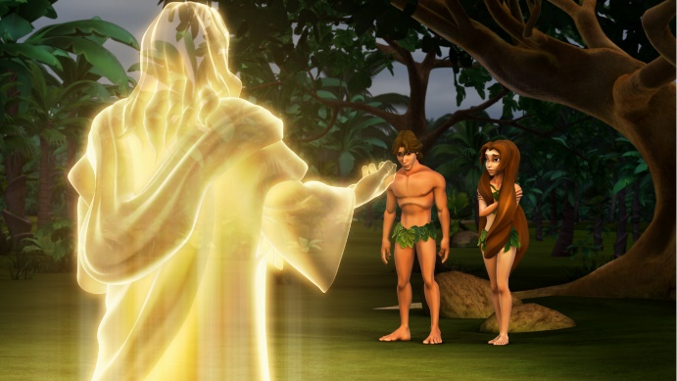
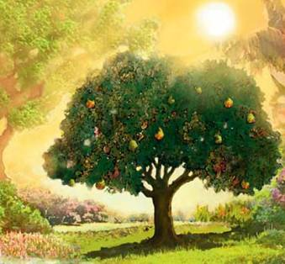
RÉBELLION SUR TERRE
«Il reprit (Dieu) : Qui t'a dit que tu étais nu ? Aurais-tu mangé de l'arbre dont je t'avais défendu de manger ?» (Genèse 3.11)
Dieu a créé les anges dans un environnement parfait et sans péché. De même, Dieu a créé l'homme dans un environnement parfait et sans péché (Genèse 1.31).
Comme pour les anges, Dieu nous a créés avec le pouvoir de choisir librement. Pour permettre à Adam et Eve d'exercer cette liberté, il leur a donné un ordre simple: « de l'arbre de la connaissance du bien et du mal, tu ne mangeras pas.» (Genèse 2.17).
C'était le seul point sur lequel Satan pouvait les faire douter. Sournoisement, il a atteint son but. Adam et Eve ont douté de Dieu, lui ont désobéi et se sont détournés de la source de la vie (Genèse 3.6, 9-13, 19). Adam a ouvert la porte au péché, et c'est ainsi que la mort a atteint tous les hommes (Romains 5.12).
Depuis lors, nous vivons dans un monde marqué par la douleur, la maladie et la mort. Sommes-nous tous en train de payer pour le péché d'Adam?
Nous payons chacun pour notre propre péché: « Car tous ont péché et ne sont pas à la hauteur de la gloire de Dieu. » (Romains 3.23).

Slide 8
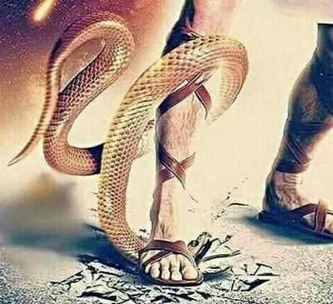
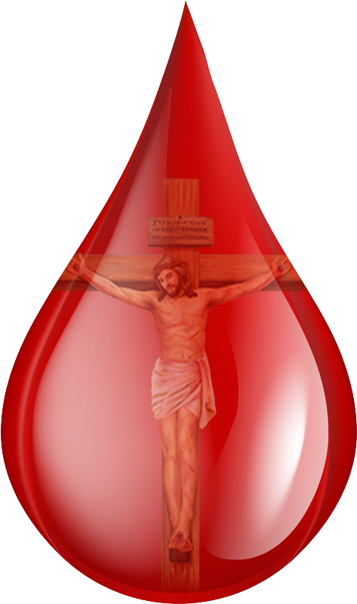
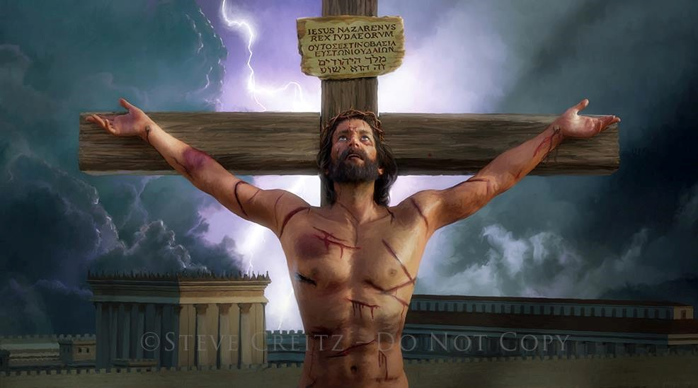
L'AMOUR CONTRE-ATTAQUE
«Et cet amour consiste, non point en ce que nous avons aimé Dieu, mais en ce qu'il nous a aimés et a envoyé son Fils comme victime expiatoire pour nos péchés.» (1Jean. 4:10)
Avant même d'annoncer les conséquences de la désobéissance, Dieu a fait savoir à Adam et Eve qu'il existait un plan de rédemption (Genèse 3.15).
L'humanité s'est volontairement séparée du Créateur. Mais loin d'abandonner ses enfants ingrats, Dieu a révélé son véritable caractère en les aimant au-delà de toute imagination (Jean 3.16).
La mort n'est pas nécessairement le destin éternel du pécheur. Jésus a montré son amour en payant de sa vie le prix du péché (Romains 5.8).
Il n'y a rien en nous qui nous rende dignes de l'amour de Dieu. Pourtant, avec chaque goutte de sang que Jésus a versée sur le Calvaire, Dieu nous dit : « Je t'aime ».

Slide 9
L'AMOUR CONTRE-ATTAQUE
« Et cet amour, ce n'est pas que, nous, nous ayons aimé Dieu, mais que lui nous a aimés et qu'il a envoyé son Fils comme l'expiation pour nos péchés. » (1 Jean. 4.10)
Comment Jésus nous a-t-il montré son amour?
Jésus a créé tout ce qui existe (Jean 1.3).
Il est devenu une créature (Jean. 1.14).
Il a traversé des épreuves, des souffrances, la faim et la douleur, comme nous le faisons
(Esaïe. 53.3; Marc 11.12)
Il a été tenté comme nous (Hébreux 4.15)
En tant que juste, il a volontairement souffert pour nos péchés (1Pierre 3.18; Jean. 10.17-18)
En mourant et en ressuscitant d'entre les morts, il nous a assuré la vie éternelle en sa compagnie (Romains 6.3-4)
Et tout cela par amour (1Jean 4.10)

Slide 10
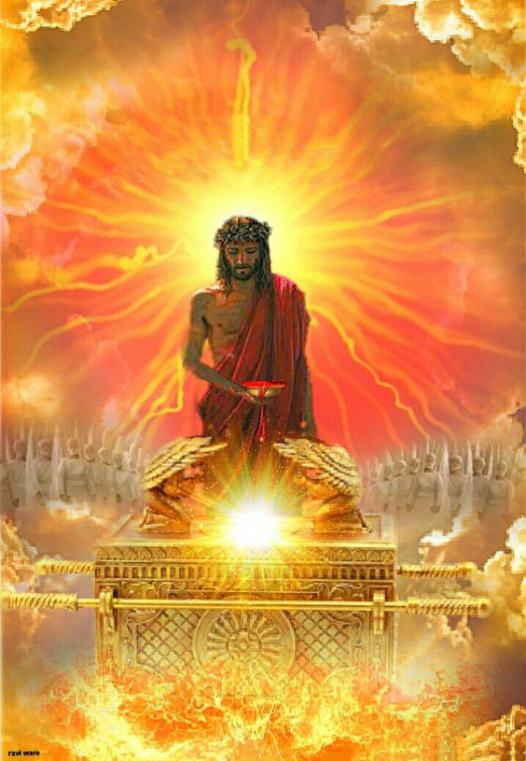
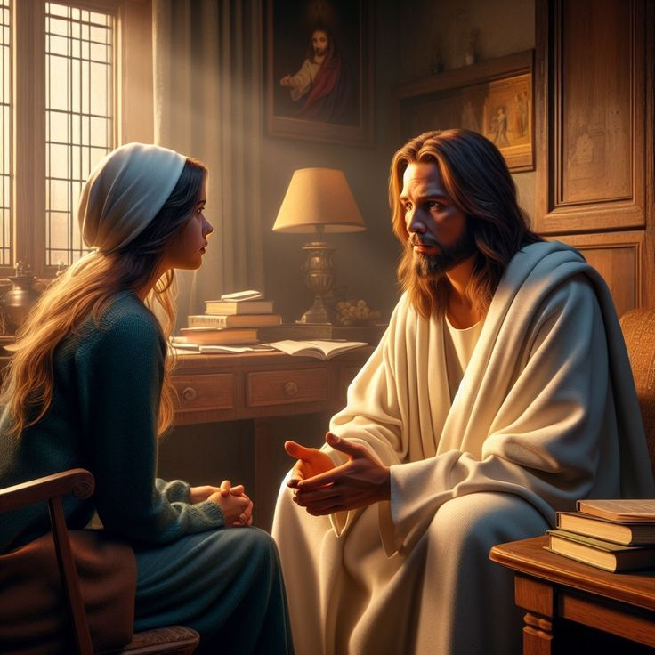
LE CONFLIT AUJOURD'HUI
« C'est pour cela aussi qu'il peut sauver parfaitement ceux qui s'approchent de Dieu par lui, puisqu'il est toujours vivant pour intercéder en leur faveur. » (Hébreux 7:25)
Aujourd'hui, Jésus intercède pour nous dans le sanctuaire céleste (Hébreux 9.24 ; 7.25).
En vertu de son sang versé sur la croix, Jésus nous présente au Père - et à tous les habitants de l'univers - comme des justes, des personnes parfaites, dignes d'une place au ciel.
C'est pourquoi nous sommes invités à nous approcher avec confiance de Dieu par Jésus (Hébreux 4.15-16).
Jésus veut que nous comptions sur lui pour tous les besoins de notre vie (Jean 14.13-14). Là où il y a de la peur, il apporte la paix ; là où il y a de la culpabilité, il apporte le pardon ; là où il y a de la faiblesse, il apporte la force.
Le plus grand désir de Jésus est de vivre avec nous pour l'éternité (Jean 17.14). Est-ce aussi ton plus grand désir?

Slide 11
« Lorsque les tentations vous assaillent, lorsque les soucis, les perplexités et les ténèbres semblent envelopper votre âme, regardez l'endroit où vous avez vu la lumière pour la dernière fois. Reposez-vous dans l'amour du Christ et sous sa protection. Lorsque le péché lutte pour dominer le cœur, lorsque la culpabilité opprime l'âme et pèse sur la conscience, lorsque l'incrédulité obscurcit l'esprit, rappelez-vous que la grâce du Christ est suffisante pour vaincre le péché et dissiper les ténèbres. Lorsque nous entrons en communion avec le Sauveur, nous entrons dans la région de la paix. »
(E. G. White, Le ministère de la guérison, p. 193.)

